Slide 1
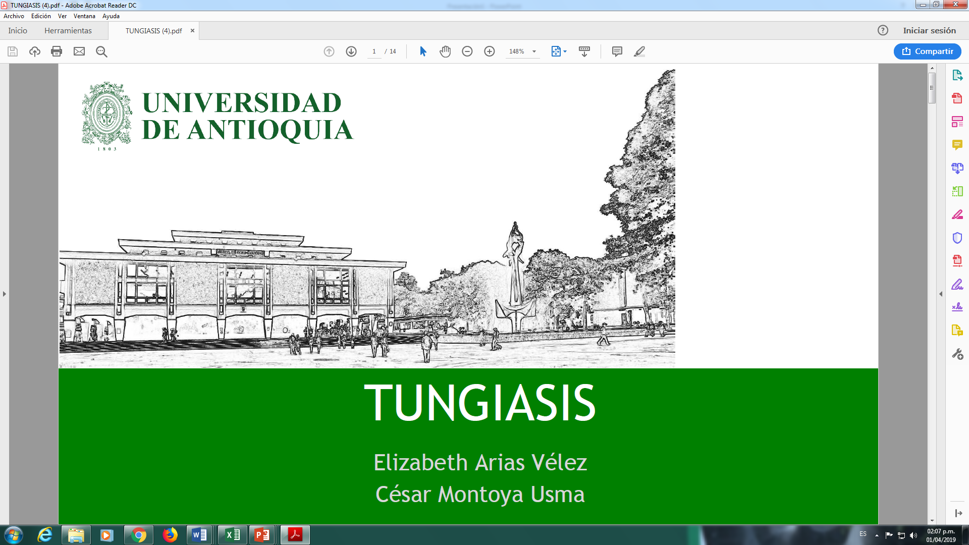
Empleo de Machine Learning en la Comprensión de la Relación Epidemiológica Dengue/Clima/Vectores
Equipo Investigador
Marco J. Cañas C.¹, Guillermo L. Rúa U.², Lizeth P. Bedoya A.¹, Juliana Pérez P.³, Frank Berninger ³, John A. Pulgarín D.³, Arley F. Calle T.²
¹ Seccional Bajo Cauca
² Grupo Entomología Médica. Facultad de Medicina
³ Universidad del Este de Finlandia. Dpto de Ciencias Ambientales y Biológicas

Slide 2
Desarrollo de un Sistema de Alerta Temprano para la Vigilancia, Prevención y Control de Dengue en la Región del Bajo Cauca Antioqueño
1. Empleo de Machine Learning en la comprensión de la relación epidemiológica dengue/clima/vectores
Proyecto CODI/Gobernación de Antioquia 2023-62750
Investigadores
Colaboradores
Facultad de Medicina
Seccional Bajo Cauca

Slide 3
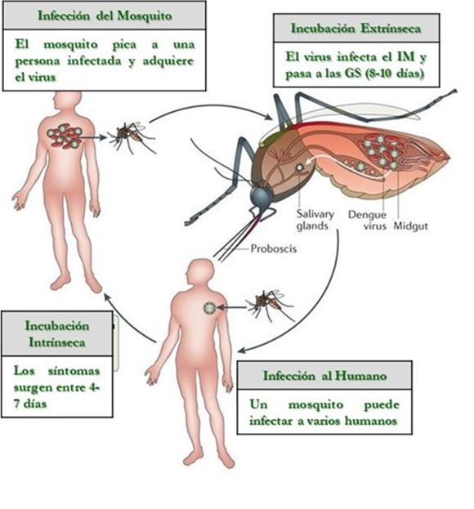
Dengue: Arbovirosis de mayor relevancia en Salud Pública

Slide 4
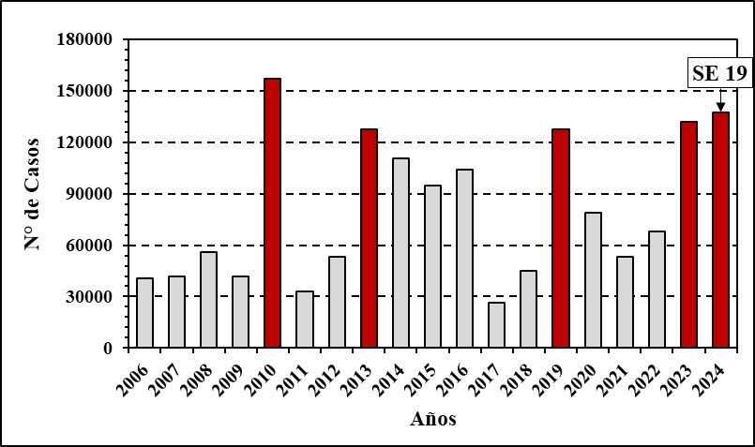
Situación de Dengue en Colombia 2006-2024
Distribución anual de casos de dengue. 2006-2024 (SE 19)
Barras en color rojo: Años Epidémicos
Fuente: Boletín Epidemiológico Nacional (SE 52). INS, Colombia

Slide 5
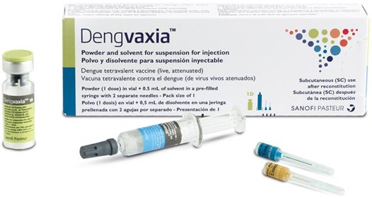
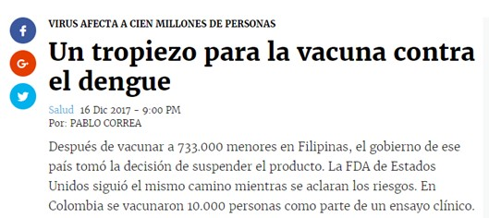
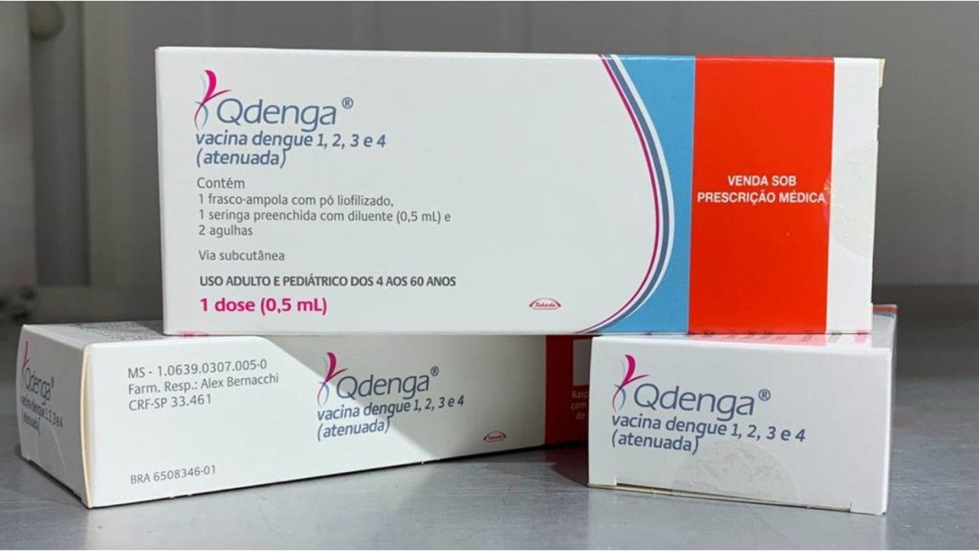
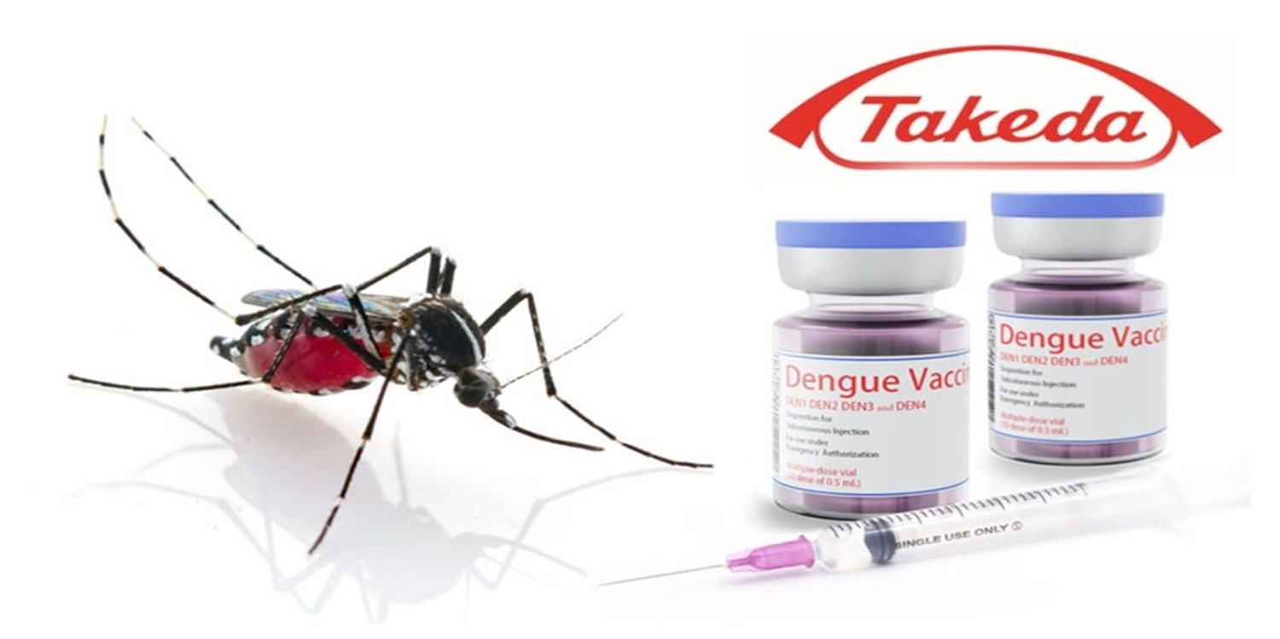
Medidas para el control de Dengue
Vacunas:

Slide 6

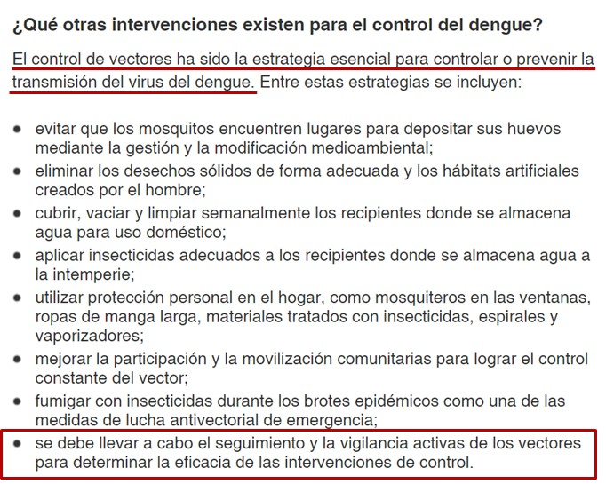
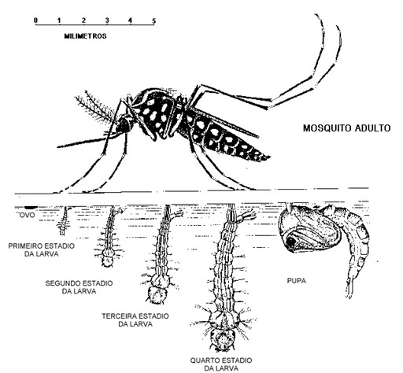
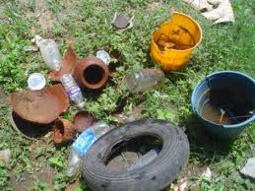
Otras Medidas de control

Slide 7
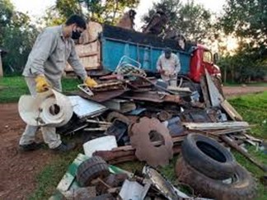
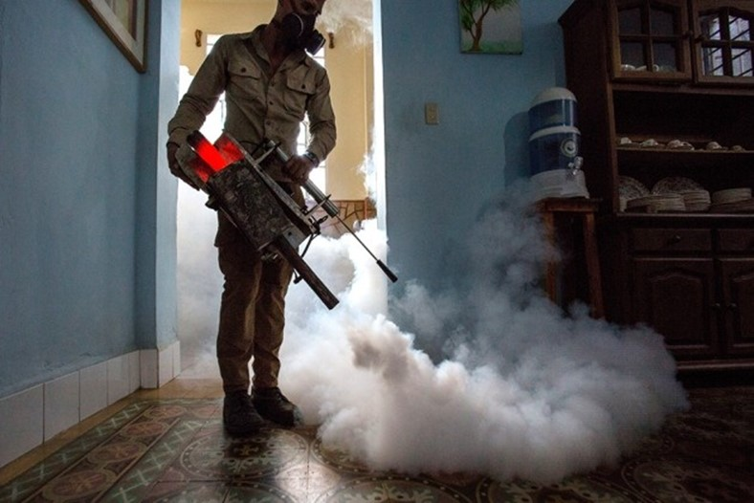
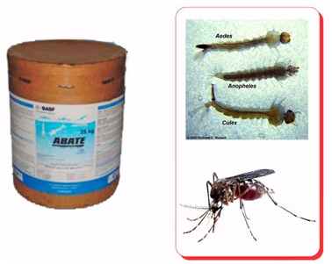
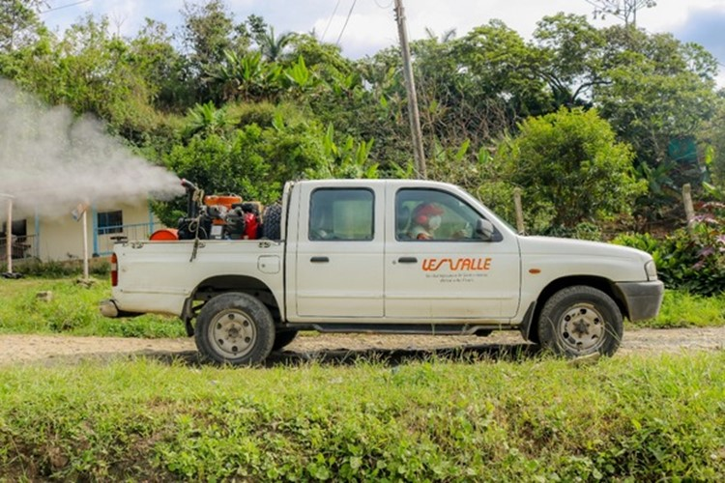
Otras Medidas de control
Control Vectorial
Eliminación de sitios de cría
Control Químico intradomiciliar
Empleo de Larvicidas
Control Químico Extradomiciliar

Slide 8
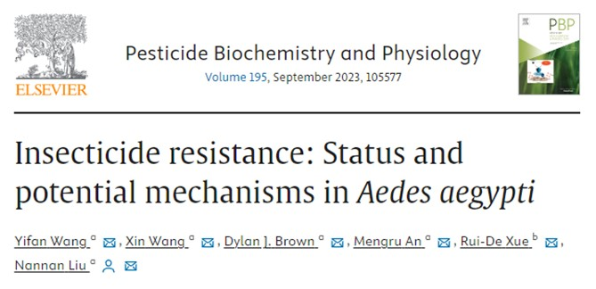

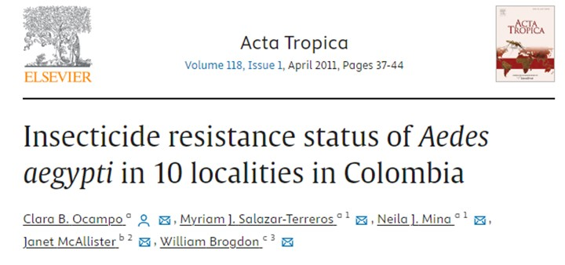
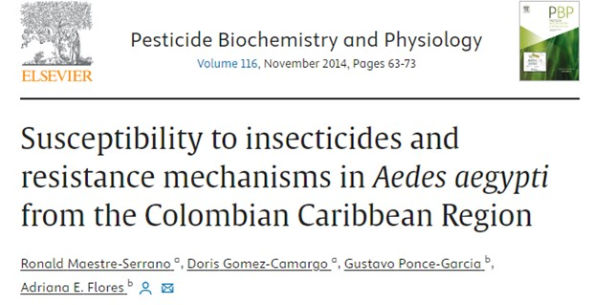
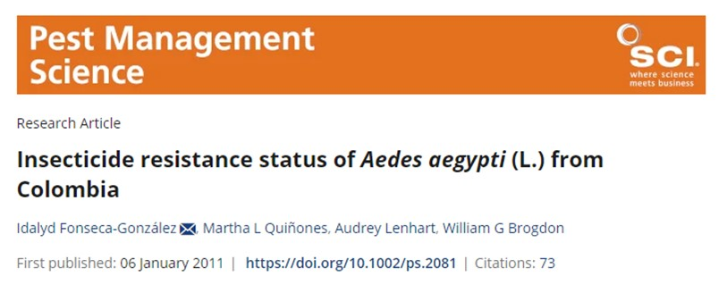
Medidas para el control de Dengue
Control Vectorial

Slide 9
Machine Learning en la Comprensión de la Relación Dengue/Clima/Vectores
CLIMA
CASOS DE
DENGUE
FACTORES
ENTOMOLOGICOS
Desarrollo de un Sistema de Alerta Temprano para la Vigilancia, Prevención y Control de Dengue en la Región del Bajo Cauca Antioqueño
Predicción y Manejo de epidemias de Dengue

Slide 10
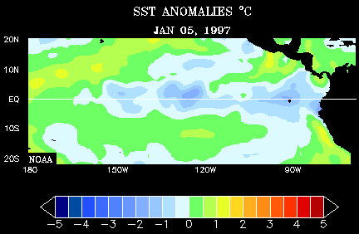
Efecto de las Variables Climáticas sobre la Dinámica de Población del Vector

Slide 11
Objetivos
Objetivo General
Identificar variables climáticas y entomológicas que se relacionen con períodos epidémicos y no epidémicos de dengue en los municipios del BCA y que sean de utilidad para el desarrollo de un SAT con diferentes ventanas de tiempo
(1, 3, 6 y 13 períodos epidemiológicos), comparando tres diferentes estrategias metodológicas (ARIMA SVM y RF)
Objetivos Específicos
Explorar las relaciones entre diferentes variables climáticas (temperatura ambiental, precipitación, humedad relativa, etc.) y períodos epidémicos y no epidémicos de dengue en los municipios del BCA mediante ARIMA y dos algoritmos de ML (SVM y RF)
Determinar la relación entre la densidad del vector (número de huevos/ovitrampa) y el comportamiento temporal de la incidencia de dengue en barrios de Caucasia con alta y baja incidencia de dengue
Estimar el poder predictor de ARIMA y de dos algoritmos de ML (SVM y RF) en la transmisión de dengue en los municipios del BCA para el desarrollo de un SAT a diferentes ventanas de tiempo (1, 3, 6 y 13 períodos epidemiológicos)

Slide 12
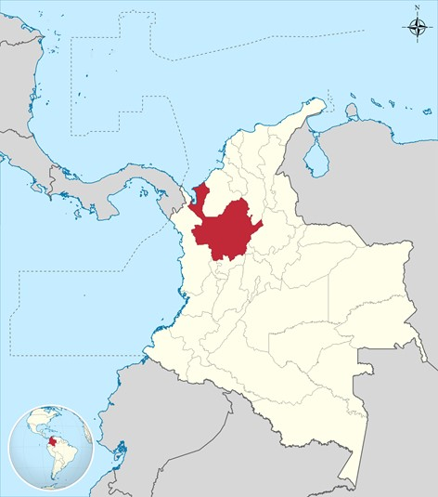
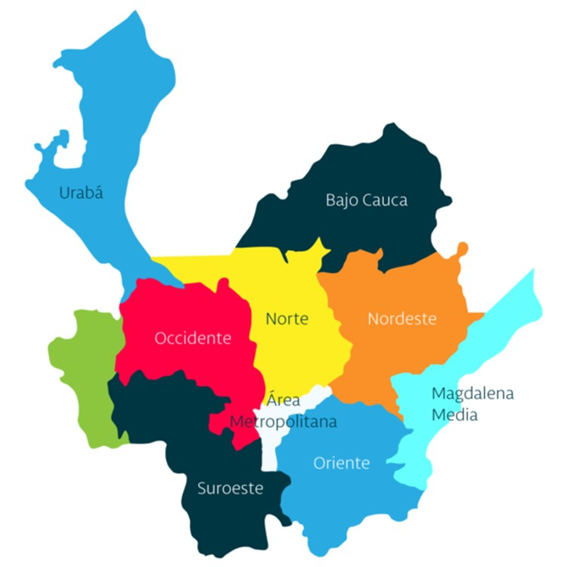
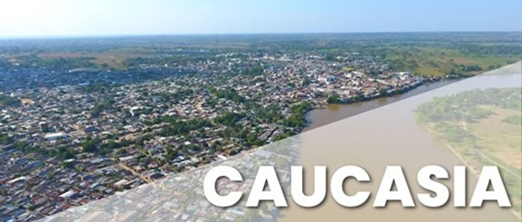
Metodología
Área de Estudio:
CONDICIONES ECOEPIDEMIOLÓGICAS QUE HACEN DE CAUCASIA UNA DE LAS REGIONES DEL PAÍS CON MAYOR TRANSMISIÓN DE DENGUE
Población: ≈ 125 mil hab.
asnm: 125 Temp.: 27,4°C. Precipitac.: 2500 mm/año

Slide 13
Metodología
Fuente de Información:
1. Epidemiológica: Casos de dengue
Nivel Temporal: Semana Epidemiológica (SE)
Período Epidemiológico (PE)
Epidemias vs No Epidemias
Nivel Espacial: Barrio
Municipio
Caucasia y otros municipios del BCA

Slide 14
Metodología
Fuente de Información:
2. Climática: Temperatura, Precipitación, HR, XXXXX
Foto de la Estacion climatica de la seccional
Nivel Temporal: Semana Epidemiológica
Período Epidemiológico
Epidemias vs No Epidemias
Nivel Espacial: Municipio
Estación climática Seccional Bajo Cauca
IDEAM
XXXX

Slide 15
Metodología
Fuente de Información:
3. Entomológica: Densidad de mosquitos
Colecta semanal de mosquitos mediante:
1. Ovitrampas
Foto Ovitrampa instalada
2. Aspirador Entomológico
Foto Captura de mosquitos con aspirador entomologico
Nivel Temporal: Semana Epidemiológica
Período Epidemiológico
Epidemias vs No Epidemias
Nivel Espacial: Municipio

Slide 16
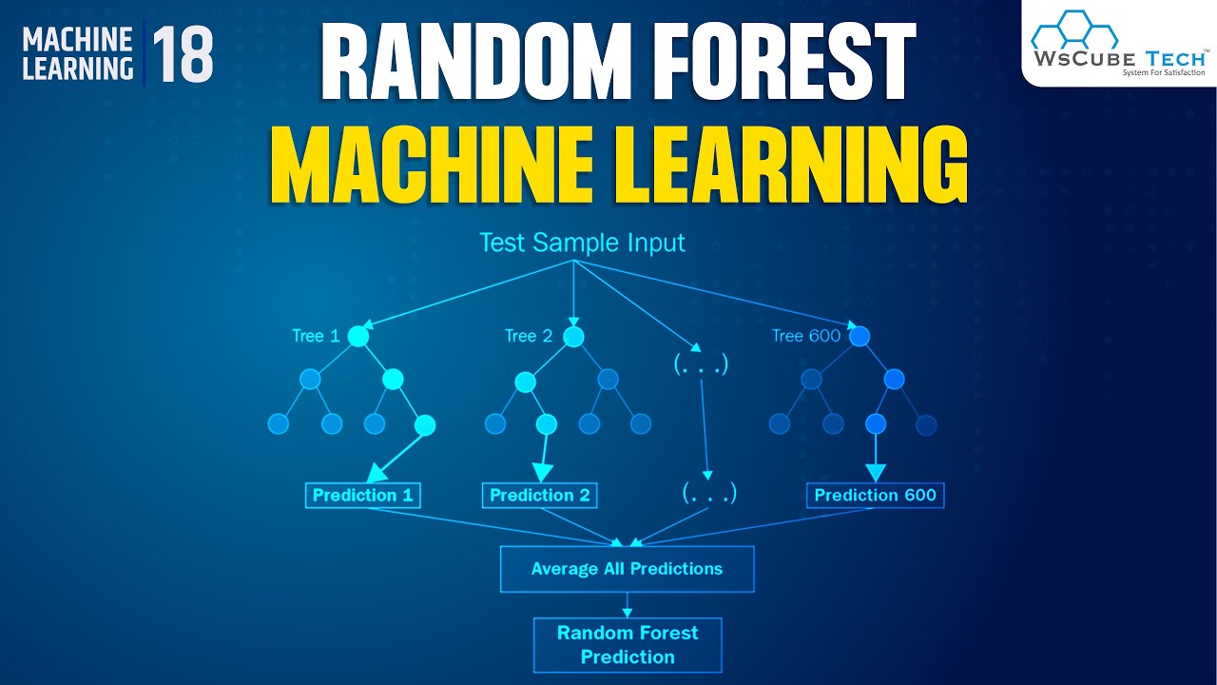
Metodología
Análisis de la Información: RANDOM FOREST
Relación Dengue/Clima/Vectores:
Relación Directa y Con rezagos (SE y PE)
https://www.youtube.com/watch?reload=9&app=desktop&v=NaJ7F29OJkE

Slide 17
Metodología
Análisis de la Información:
Relación Dengue/Clima/Vectores: SUPPORT VECTOR MACHINES
Relación Directa y Con rezagos (SE y PE)
https://datatron.com/what-is-a-support-vector-machine/

Slide 18
Resultados Esperados
Identificar variables climáticas y entomológicas que se relacionen con períodos epidémicos y no epidémicos de dengue en los municipios del BCA
Apoyar el Desarrollo de un SAT para la Vigilancia, Prevención y Control de Dengue en el BCA

Slide 19



Slide 20
Desarrollo de un Sistema de Alerta Temprano para la Vigilancia, Prevención y Control de Dengue en la Región del Bajo Cauca Antioqueño
1. Empleo de Machine Learning en la comprensión de la relación epidemiológica dengue/clima/vectores
Equipo Investigador
Marco J. Cañas C.¹, Guillermo L. Rúa U.², Lizeth P. Bedoya A.¹, Juliana Pérez P.³, Frank Berninger ³, John A. Pulgarín D.³, Arley F. Calle T.²
¹ Seccional Bajo Cauca, ² Grupo Entomología Médica. Facultad de Medicina, ³ Universidad del Este de Finlandia. Dpto de Ciencias Ambientales y Biológicas

Slide 21
Efecto de las Variables Climáticas sobre la Dinámica de Población del Vector
CLIMA
TEMPERATURA
PRECIPITACION
HUMEDAD
DINÁMICA DE POBLACIÓN DE Aedes aegypti
LONGEVIDAD
DENSIDAD
FRECUENCIA
ALIMENTICIA
SITIOS DE
CRIA

